Slide 1
OSNOVI MAŠINSKIH TEHNOLOGIJA 2
Univerzitet u Novom Sadu
Fakultet tehničkih nauka
Departman za proizvodno mašinstvo
Katedra za materijale i tehnologije spajanja
Doc.dr Sebastian Baloš

Slide 2
Zavarivanje u zaštitnom gasu
Kod zavarivanja u zaštitnom gasu, oko šava se dovodi zaštitni gas kako bi se sprečio prodor atmosferskih gasova u zonu zavarivanja (kiseonik, azot, vodonik).
Tipovi zaštitnih gasova:
Inertni (Ar, He) – ne reaguju sa rastopom
Aktivni (CO₂) – reaguju sa rastopom

Slide 3
Postupci zavarivanja u zaštitnom gasu:
MIG-Metal Inert Gas
MAG-Metal Active Gas
TIG-Tungsten Inert Gas
Zavarivanje topljivom elektrodom
Zavarivanje netopljivom elektrodom

Slide 4
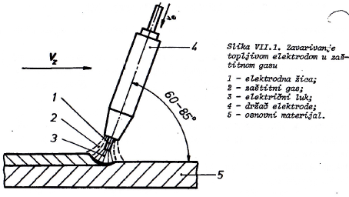
Zavarivanje u inertnom gasu sa topljivom elektrodom (MIG)
Elektrodna žica se nalazi u buntu i dodaje se kontinualno.
Oko elektrodne žice se dovodi inertni gas (argon - Ar).
Ar štiti zonu
zavarivanja i
sprečava prodor
atmosferskih
gasova.

Slide 5
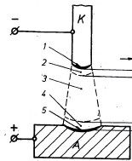
Koristi se obično jednosmerna struja obrnute polarnosti:
Time se razbija sloj
oksida formiranog na
površini osnovnog
materijala.
MIG se koristi za
zavarivanje
metala koji imaju
afinitet prema kiseoniku: legure Al, Cu, Ti, Mg, nerđajući čelici.
+
e
-

Slide 6
Prednosti:
Visokoproduktivan postupak (velika brzina zavarivanja, po pravilu iz jednog prolaza do 8 mm)
Naročito pogodan postupak za metale koji imaju afinitet prema kiseoniku (leg.Al, Cu, Ti, Mg, nerđajući čelici)
Priprema šava ili nije potrebna, ili je manje obimna nego kod REL (ugao V-šava 30-50º)
Zaštitni gas ne mora da se mehanički čisti kao troska kod REL

Slide 7
Nedostaci:
Ar je relativno skup gas, tako da je za zavarivanje niskougljeničnih i niskolegiranih čelika sasvim adekvatno koristiti jeftiniji zaštitni gas CO₂ (MAG postupak).
Ne koristi se za zavarivanje tanjih limova – za to se koristi TIG
Pri zavarivanju na otvorenom, vetar može da oduva zaštitni gas.

Slide 8
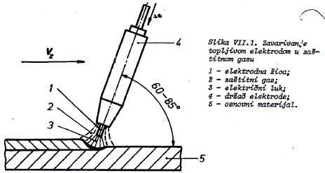
Zavarivanje u aktivnom gasu sa topljivom elektrodom (MAG)
Elektrodna žica se nalazi u buntu i dodaje se kontinualno.
Oko elektrodne žice se dovodi aktivni gas (ugljen-dioksid CO₂).

Slide 9
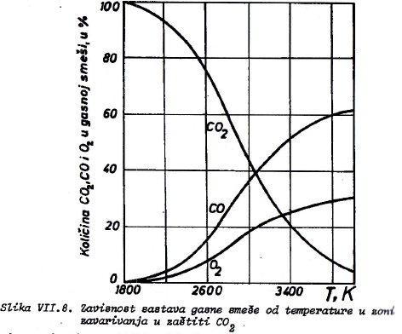
Disocijacija, oksidacija, dezoksidacija i legiranje rastopa:
-disocijacija CO₂:
-disocijacija CO i O₂:
-oksidacija elemenata:
-dezoksidacija – vrši se
dodavanjem Si i Mn u
elektrodnoj žici:
-CO nije rastvorljiv u čeliku i izdvaja se u obliku mehurića.
* Sadržaj Si ne sme biti manji od 0,6 %, a Mn od 0,9 %

Slide 10
Koristi se obično jednosmerna struja obrnute polarnosti:
Potoji mogućnost
automatizacije
MAG se koristi za
zavarivanje
niskougljeničnih i
niskolegiranih čelika.
-
e
+

Slide 11
Prednosti:
Jeftiniji postupak od REL i EPP
Visoka produktivnost (ne skida se troska)
Proces zavarivanja se lako vizuelno prati
Nedostaci:
Prštanje metala i potreba za čestim čišćenjem mlaznice ako je struja zavarivanja preko 500 A
Površina šava ima estetski manje prihvatljiv izgled u odnosu na REL i EPP
Pri zavarivanju na otvorenom, vetar može da oduva zaštitni gas.
* Upotreba metode MAG je u porastu, čak i kod individualnih korisnika.

Slide 12
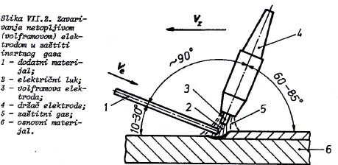
Zavarivanje u inertnom gasu sa netopljivom elektrodom (TIG)
Elektroda je netopljiva (od volframa), luk se uspostavlja između elektrode i osnovnog materijala, a dodatni materijal se dodaje u el.luk.
Ar štiti zonu
zavarivanja i
sprečava
prodor
atmosferskih
gasova.

Slide 13
Koristi se ili naizmenična struja (leg.Al, Mg) ili jednosmerna prave polarnosti (nerđajući čelici, leg.Ti, Cu,…):
-
~
e
+
Naizmenična struja
Jednosmerna struja-prava polarnost

Slide 14
*Specifičnost postupka – ne sme se koristiti jednosmerna struja prave polarnosti zbog nanošenja osnovnog materijala na volframsku elektrodu (posle sledi obavezno čišćenje i oštrenje=skraćivanje i trošenje).
** Materijali sa višom temperaturom topljenja (nerđajući čel., leg.Ti, Cu,…) se pri upotrebi jednosmerne struje nedovoljno efikasno tope.

Slide 15
Prednosti:
Visok kvalitet zav.spoja
Pogodna metoda za zav.tankih limova (do 4 mm)
Idealna metoda za zav.legura Al i Ti (teško zavarljivi materijali)
Nedostaci:
Manja produktivnost od MIG
Cena elektrode je visoka, kao i Ar (zato se koristi formir gas)
Pri zavarivanju na otvorenom, vetar može da oduva zaštitni gas.

Slide 16
Hvala na pažnji!

